Slide 1


POLIZIA POSTALE · CULTURA DIGITALE SICURA
I minori on-line:
comportamenti e pericoli della rete
Le campagne di prevenzione della Polizia Postale: i comportamenti digitali quotidiani, i rischi emotivi e informativi, la risposta educativa.
Dott. Ivano Gabrielli, Direttore del Servizio Polizia Postale e per la sicurezza cibernetica
Notes:
[Sources] - Contenuti e impostazione generale: documento caricato dall'utente, "Polizia Postale - Campagne di prevenzione 2024 - 2025 (1).docx". - Immagine: Pexels, Atahan Demir, "Girl Holding a Lit Up Phone", https://www.pexels.com/photo/girl-holding-a-lit-up-phone-15169361/

Slide 2
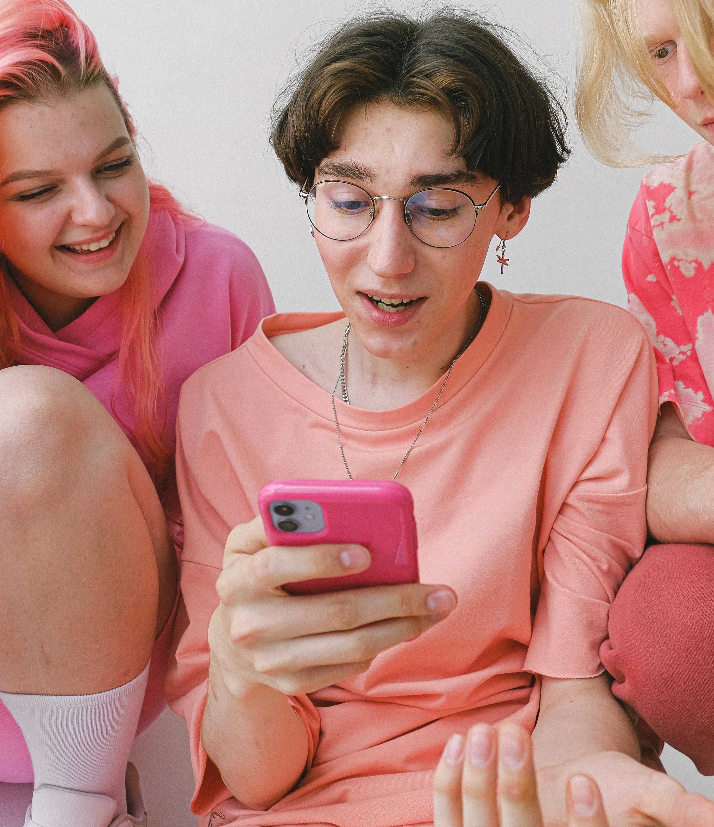
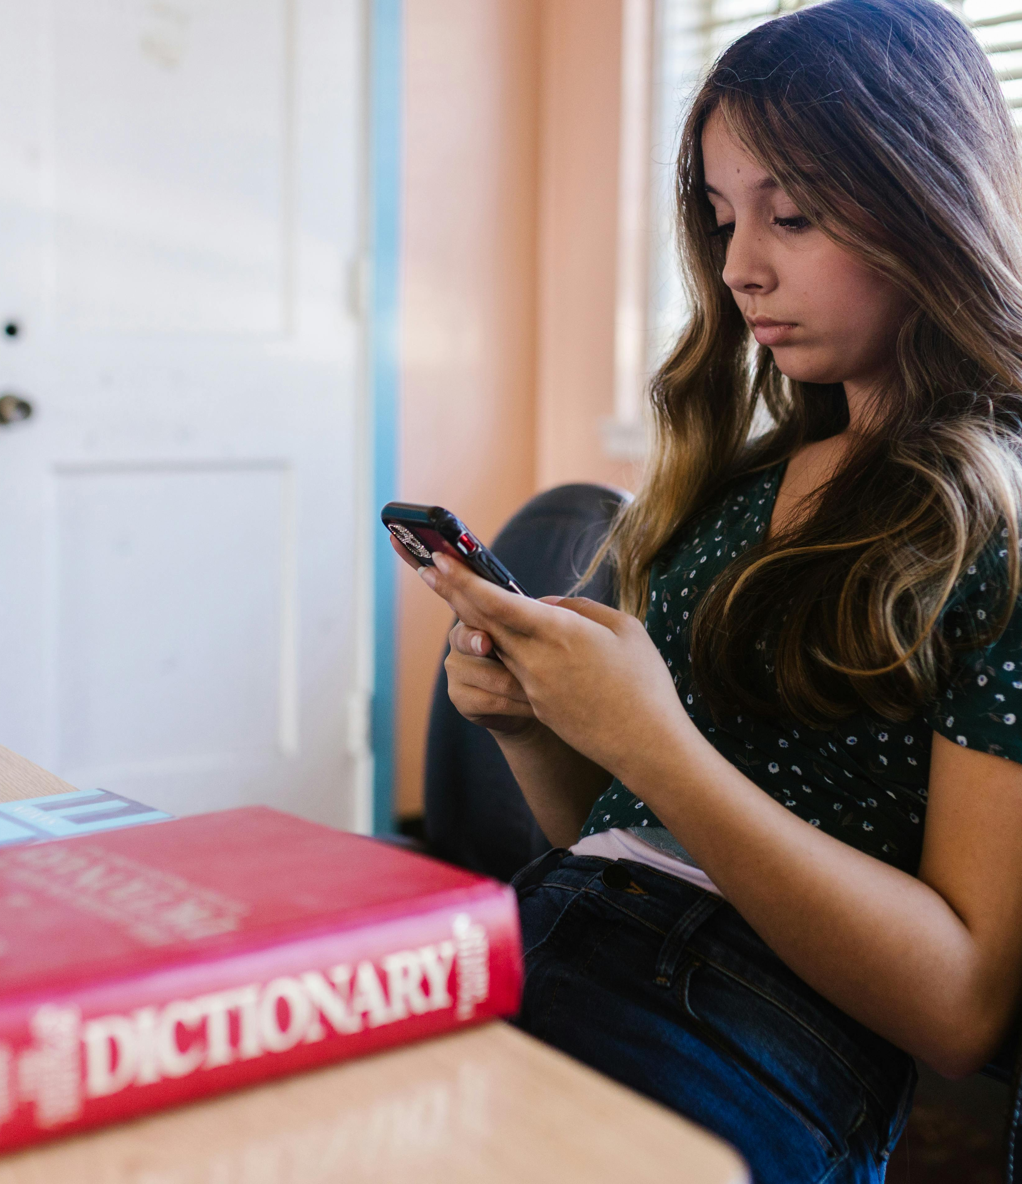
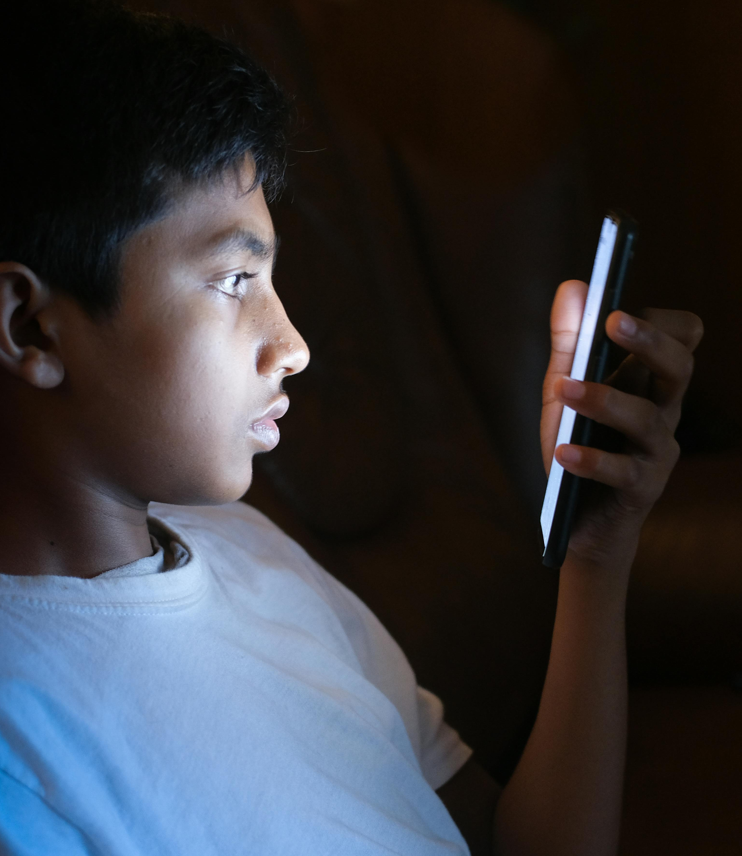
Una generazione sempre connessa
social, chat, streaming, smartphone: la rete accompagna ogni momento della giornata
Il 90% della popolazione italiana è connesso a Internet
Il 32% degli utenti si informa tramite i social media
relazione e appartenenza
scuola e reputazione
immersione continua
gruppi, condivisione, visibilità
messaggi, compiti, identità pubblica
notifiche, streaming, tempo online
Fonte: We are social 2026
Notes:
[Sources] - Temi educativi richiamati in slide: documento caricato dall'utente, sezioni su Generazioni Connesse, Una Vita da Social e Calendario dell'Avvento Cyber. - Immagini: Pexels, Anna Shvets, "Cheerful teenagers with smartphone looking at screen", https://www.pexels.com/photo/cheerful-teenagers-with-smartphone-looking-at-screen-5325601/ ; Pexels, RDNE Stock project, "A Girl Using Smartphone in the Classroom", https://www.pexels.com/photo/a-girl-using-smartphone-in-the-classroom-8419515/ ; Pexels, Towfiqu barbhuiya, "A Boy Using a Smartphone in a Dark Room", https://www.pexels.com/photo/a-boy-using-a-smartphone-in-a-dark-room-12670792/

Slide 3
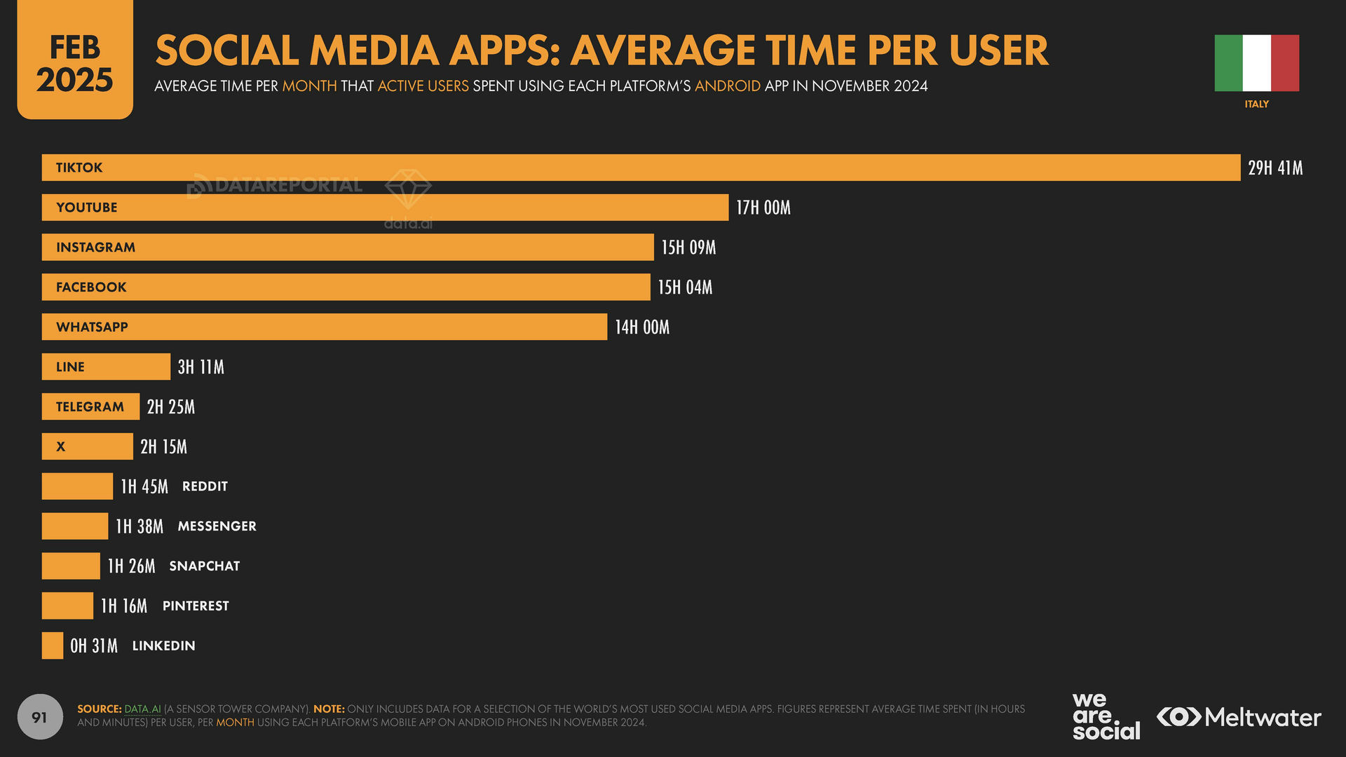
Una generazione sempre connessa
social, chat, streaming, smartphone: la rete accompagna ogni momento della giornata
Fonte: We are social 2026
Notes:
[Sources] - Temi educativi richiamati in slide: documento caricato dall'utente, sezioni su Generazioni Connesse, Una Vita da Social e Calendario dell'Avvento Cyber. - Immagini: Pexels, Anna Shvets, "Cheerful teenagers with smartphone looking at screen", https://www.pexels.com/photo/cheerful-teenagers-with-smartphone-looking-at-screen-5325601/ ; Pexels, RDNE Stock project, "A Girl Using Smartphone in the Classroom", https://www.pexels.com/photo/a-girl-using-smartphone-in-the-classroom-8419515/ ; Pexels, Towfiqu barbhuiya, "A Boy Using a Smartphone in a Dark Room", https://www.pexels.com/photo/a-boy-using-a-smartphone-in-a-dark-room-12670792/

Slide 4
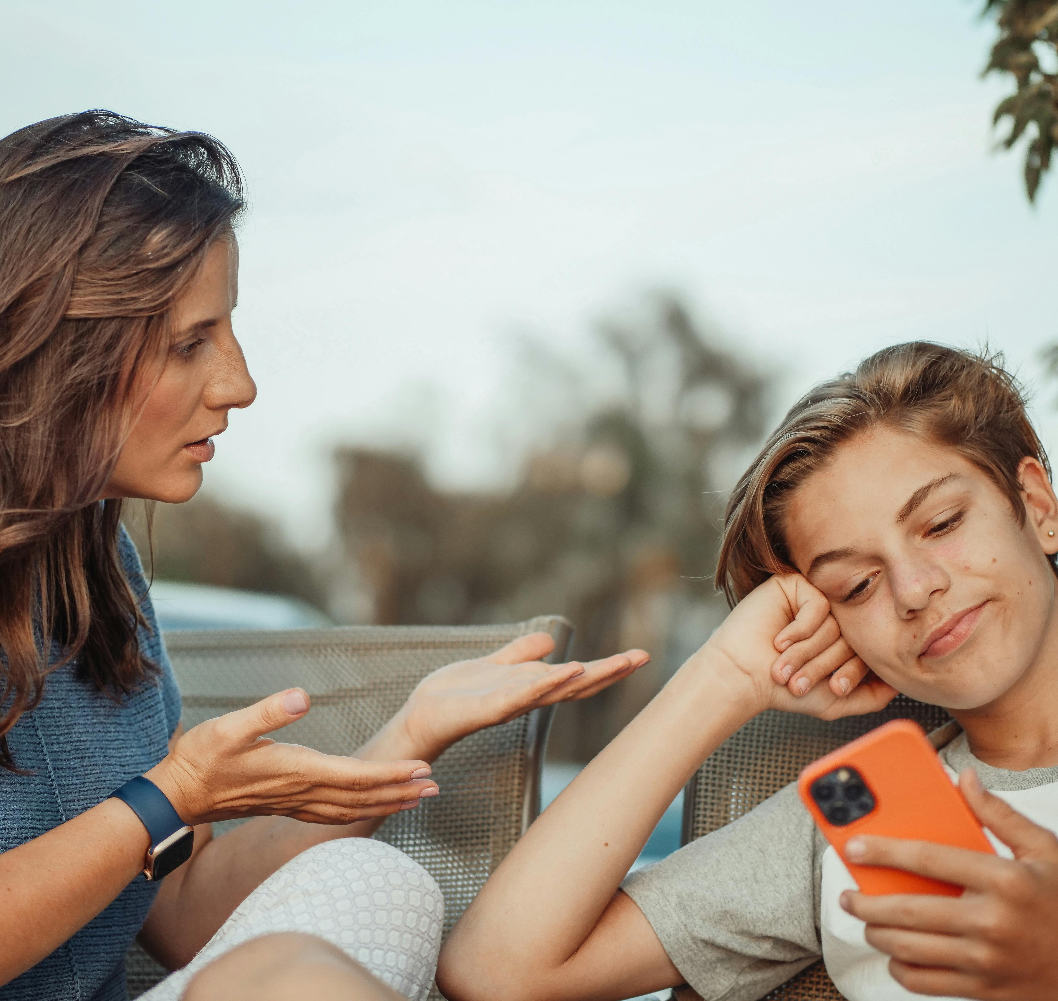
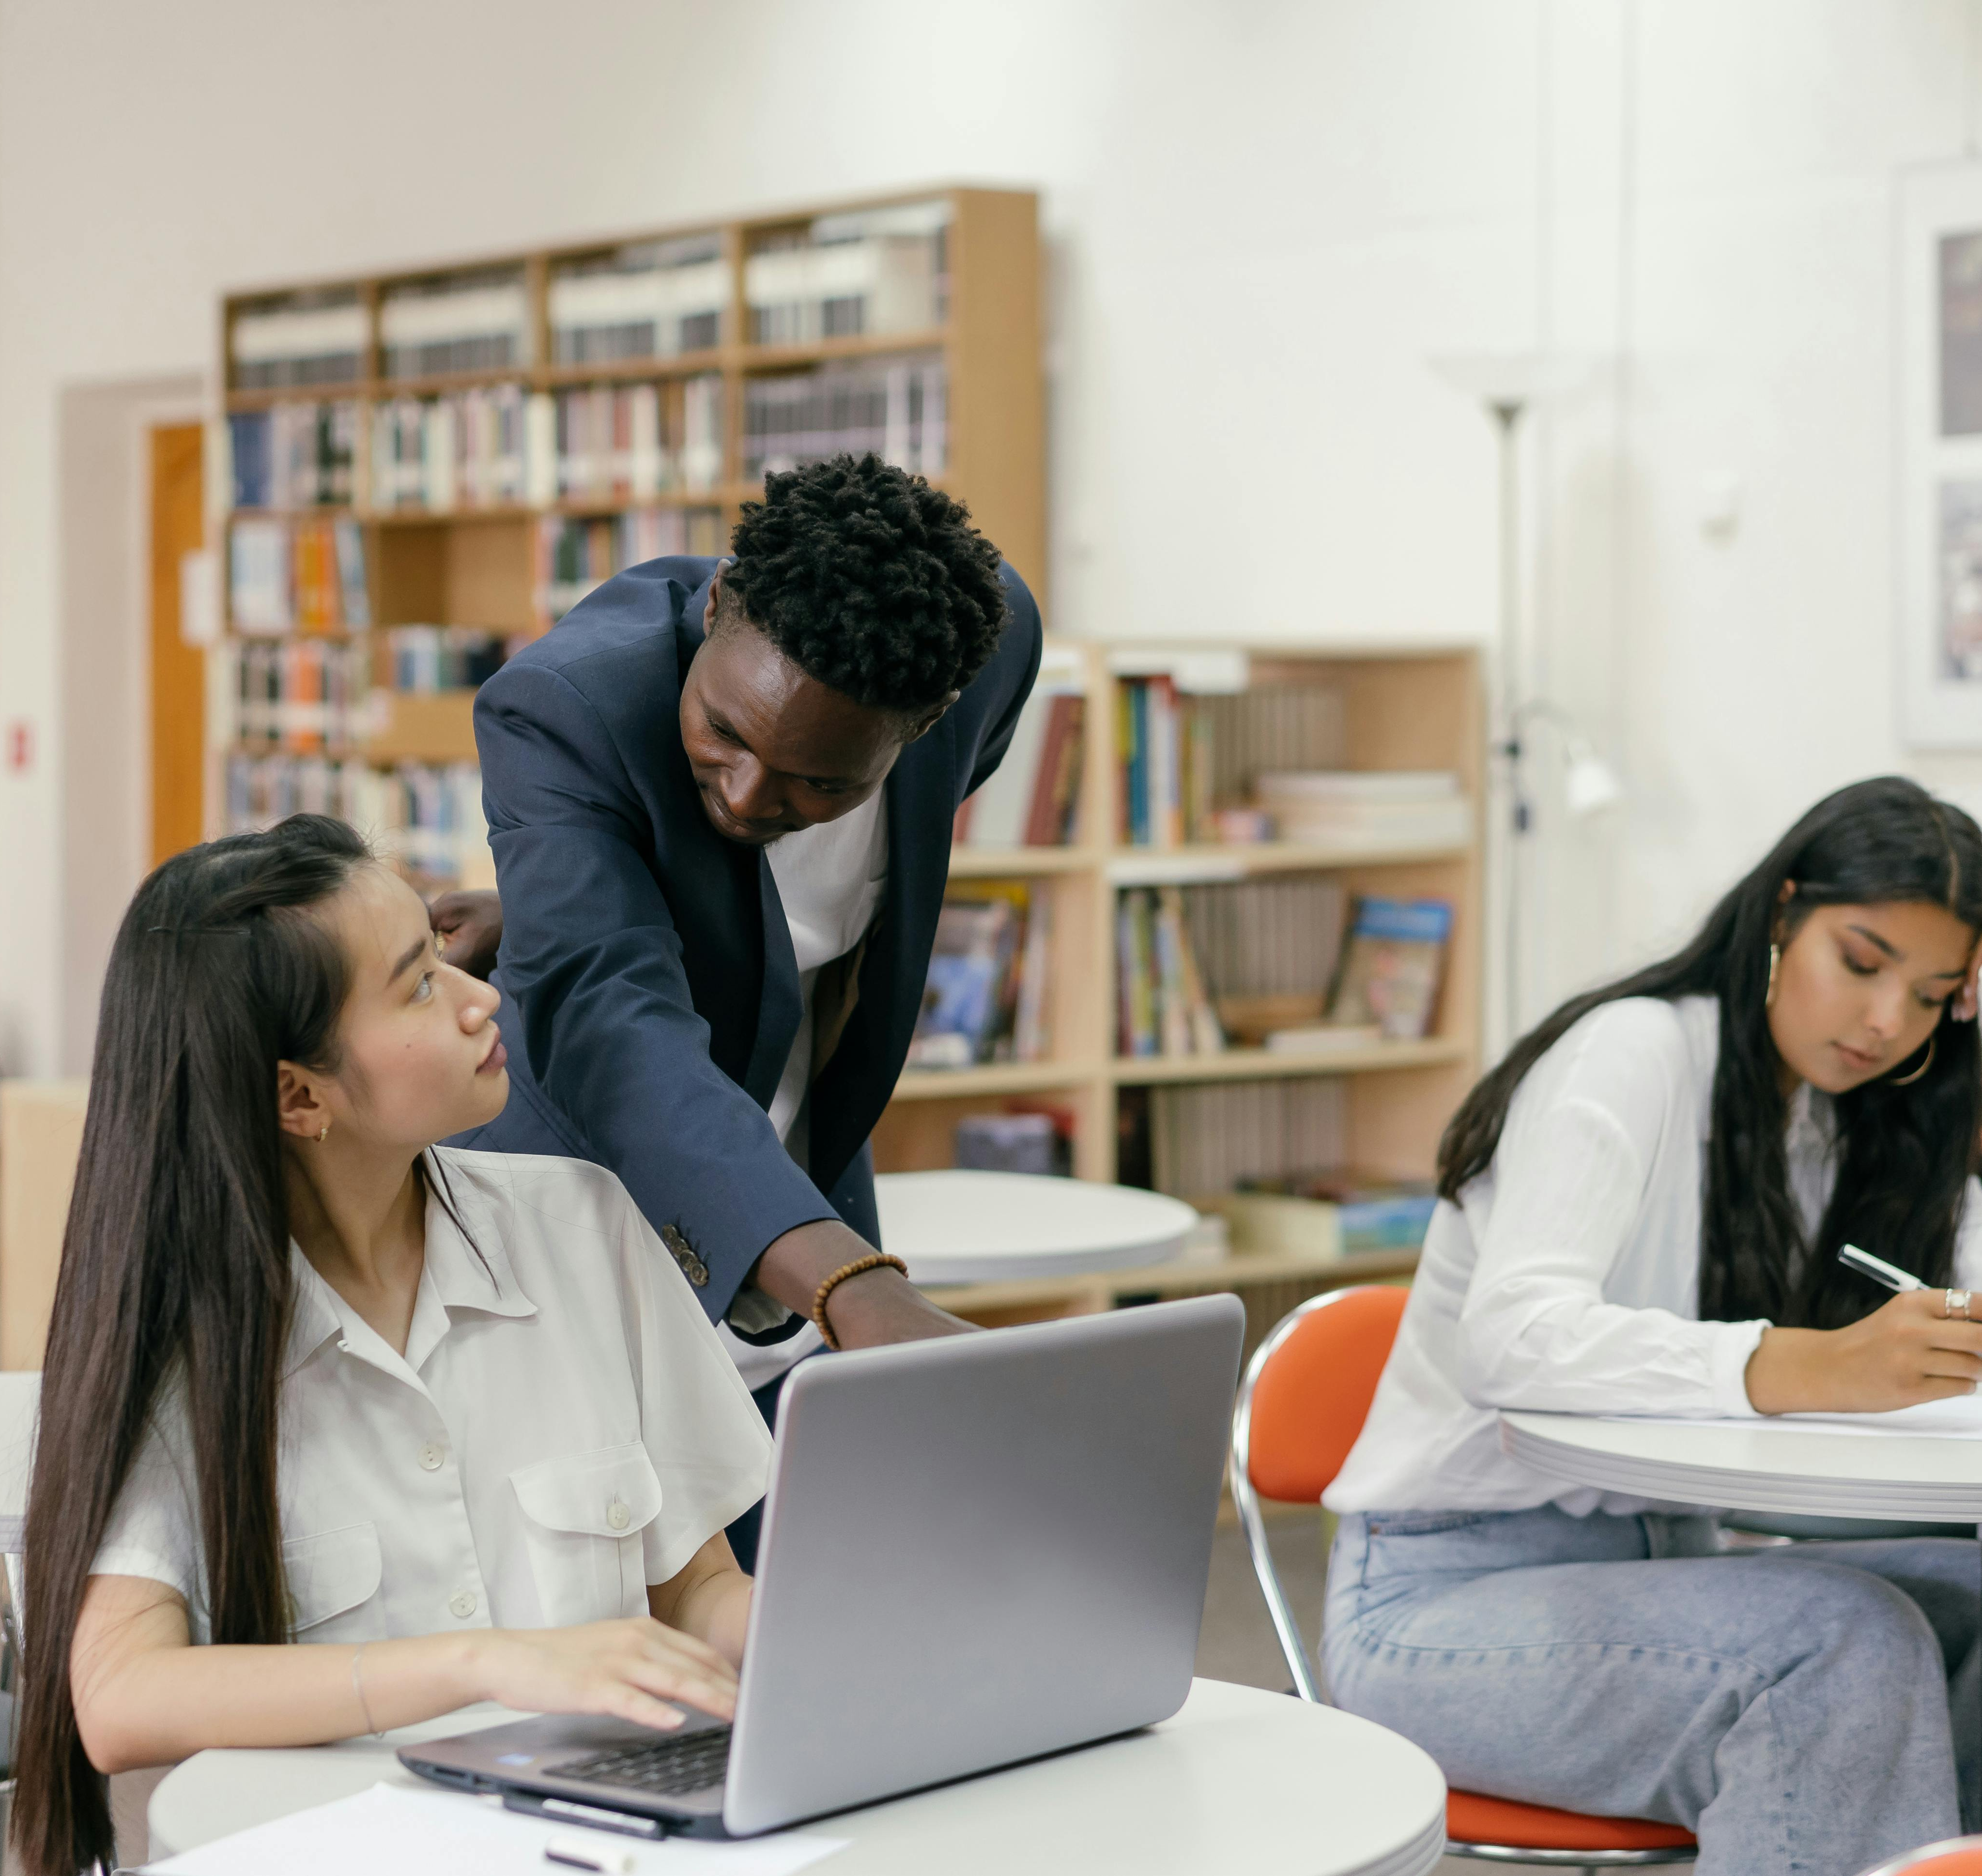
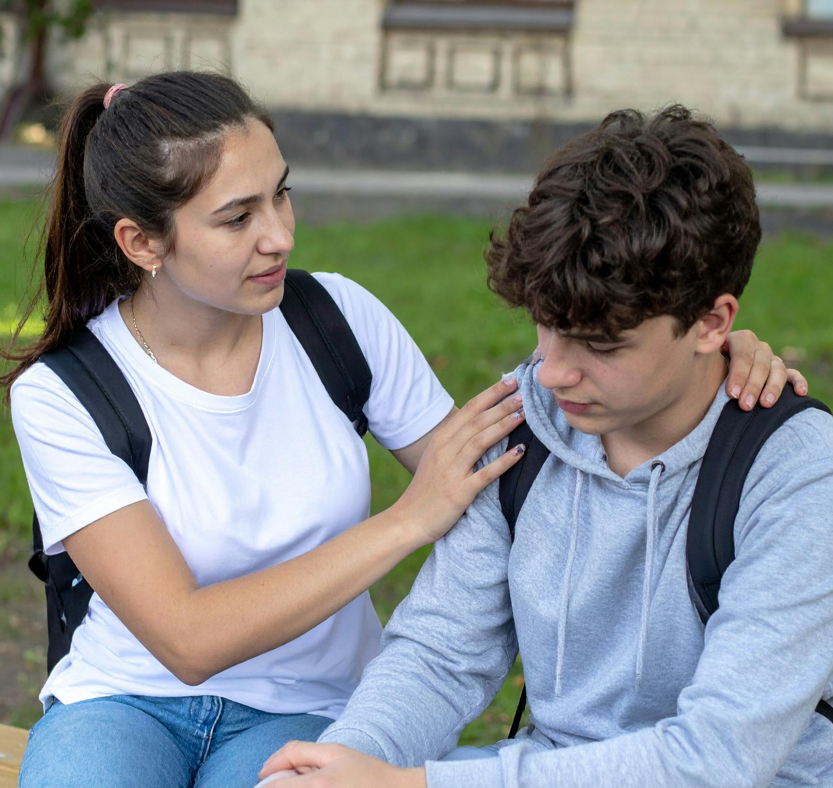
La prevenzione funziona quando il ragazzo non resta solo
famiglia, scuola e pari sono la prima rete di protezione
FAMIGLIA
SCUOLA
PARI
dialogo e attenzione ai cambiamenti
ePolicy, educazione digitale, adulti di riferimento
peer education, ascolto, richiesta d’aiuto
Generazioni Connesse sostiene ePolicy scolastiche, Youth Panel, peer education, Helpline 1.96.96 e Hotline per segnalazioni e supporto.
Notes:
[Sources] - Contenuti: documento caricato dall'utente, sezione "Un’Alleanza per la sicurezza digitale" su Safer Internet Centre – Italia / Generazioni Connesse. - Immagini: Pexels, Kindel Media, "A Boy Looking at His Smartphone While His Mother is Talking", https://www.pexels.com/photo/a-boy-looking-at-his-smartphone-while-his-mother-is-talking-8550835/ ; Pexels, Mikhail Nilov, "A Teacher Pointing at a Student's Laptop During Class", https://www.pexels.com/photo/a-teacher-pointing-at-a-student-s-laptop-during-class-9159087/ ; Pexels, Haolin Li, "Teen Girl Comforts Sad Friend Outdoors at School", https://www.pexels.com/photo/teen-girl-comforts-sad-friend-outdoors-at-school-32710528/

Slide 5

Una Vita da Social: la prevenzione va incontro ai ragazzi
truck multimediale, workshop e dialogo con scuole e famiglie
2024-2026*
La campagna itinerante porta la sicurezza digitale direttamente nelle scuole e incontra studenti, docenti e genitori con un linguaggio vicino ai ragazzi.
la prevenzione “viaggia” davvero
851.111
8.692
59.355
32.376
studenti
scuole
docenti
genitori
Somma dei dati 2024 + 2025 + 2026 al 28 febbraio (non consolidati).
Notes:
[Sources] - Dati della slide: documento caricato dall'utente, sezione "La sicurezza viaggia su quattro ruote – Una Vita da Social". Totali calcolati sommando i valori riportati per 2024, 2025 e 2026 (al 28 febbraio, non consolidati). - Asset visuale del truck: grafica incorporata nel documento caricato dall'utente (cropping da immagine interna).

Slide 6


Le campagne parlano linguaggi diversi
storie vere, pillole brevi, libri-gioco: la prevenzione cambia formato per raggiungere tutti
Nato dalla collaborazione con la Fondazione Geronimo Stilton
10 regole d’oro per una navigazione sicura
Un «Cyber Manuale» per tutta la famiglia
Approfondimenti su intelligenza artificiale e uso consapevole del web
Sulle Tracce
dell’Hacker
12.000
copie distribuite
prevenzione che parte dai più piccoli
La mostra fotografica SUPEREROI ha registrato 24.100 visitatori e 5.400 studenti, portando l’attenzione sull’adescamento online.
Notes:
[Sources] - Dati della slide: documento caricato dall'utente, sezioni #CuoriConnessi, Calendario dell'Avvento Cyber, Sulle Tracce dell'Hacker e SUPEREROI – Proteggiamo i bambini insieme. - Icone/asset visuali: immagini incorporate nel documento caricato dall'utente (cropping da grafica interna del documento).

Slide 7
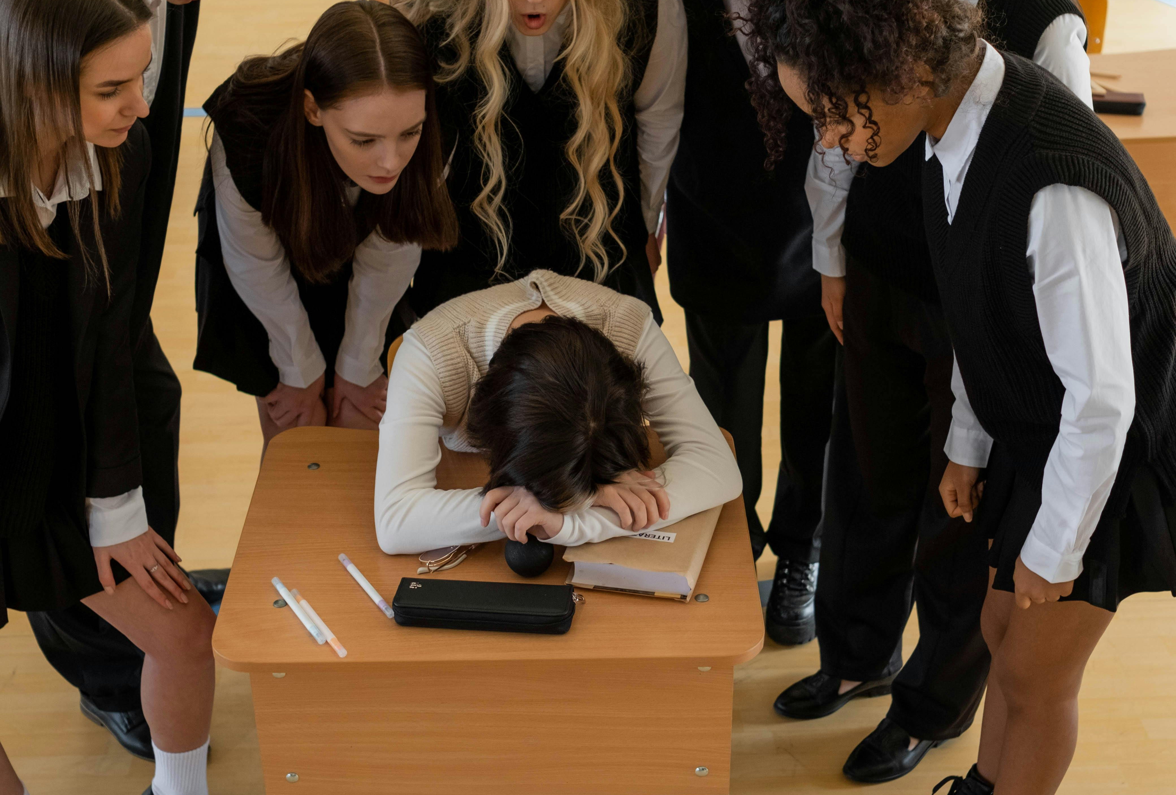


Quando lo schermo amplifica il giudizio
cyberbullismo, body shaming e pressione sociale non restano confinati nel telefono
#CuoriConnessi coinvolge ogni anno 1.200 studenti in presenza e oltre 230.000 collegamenti in streaming
Oltre lo Schermo /(IM)PERFETTA porta il focus su body shaming e pressione social
body shaming
commenti che feriscono, chat ostili, esclusione
cyberbullismo
Notes:
[Sources] - Dati e iniziative: documento caricato dall'utente, sezioni #CuoriConnessi e Oltre lo Schermo /(IM)PERFETTA. - Immagini: Pexels, cottonbro studio, "A Group of Students Bullying a Classmate", https://www.pexels.com/photo/a-group-of-students-bullying-a-classmate-7396398/ ; Pexels, MART PRODUCTION, "Close-Up Shot of a Woman Using a Mobile Phone", https://www.pexels.com/photo/close-up-shot-of-a-woman-using-a-mobile-phone-7699323/ ; Pexels, SHVETS production, "A close up on a teenager holding a mirror over her head and looking at her reflection", https://www.pexels.com/photo/a-close-up-on-a-teenager-holding-a-mirror-over-her-head-and-looking-at-her-reflection-9774371/

Slide 8
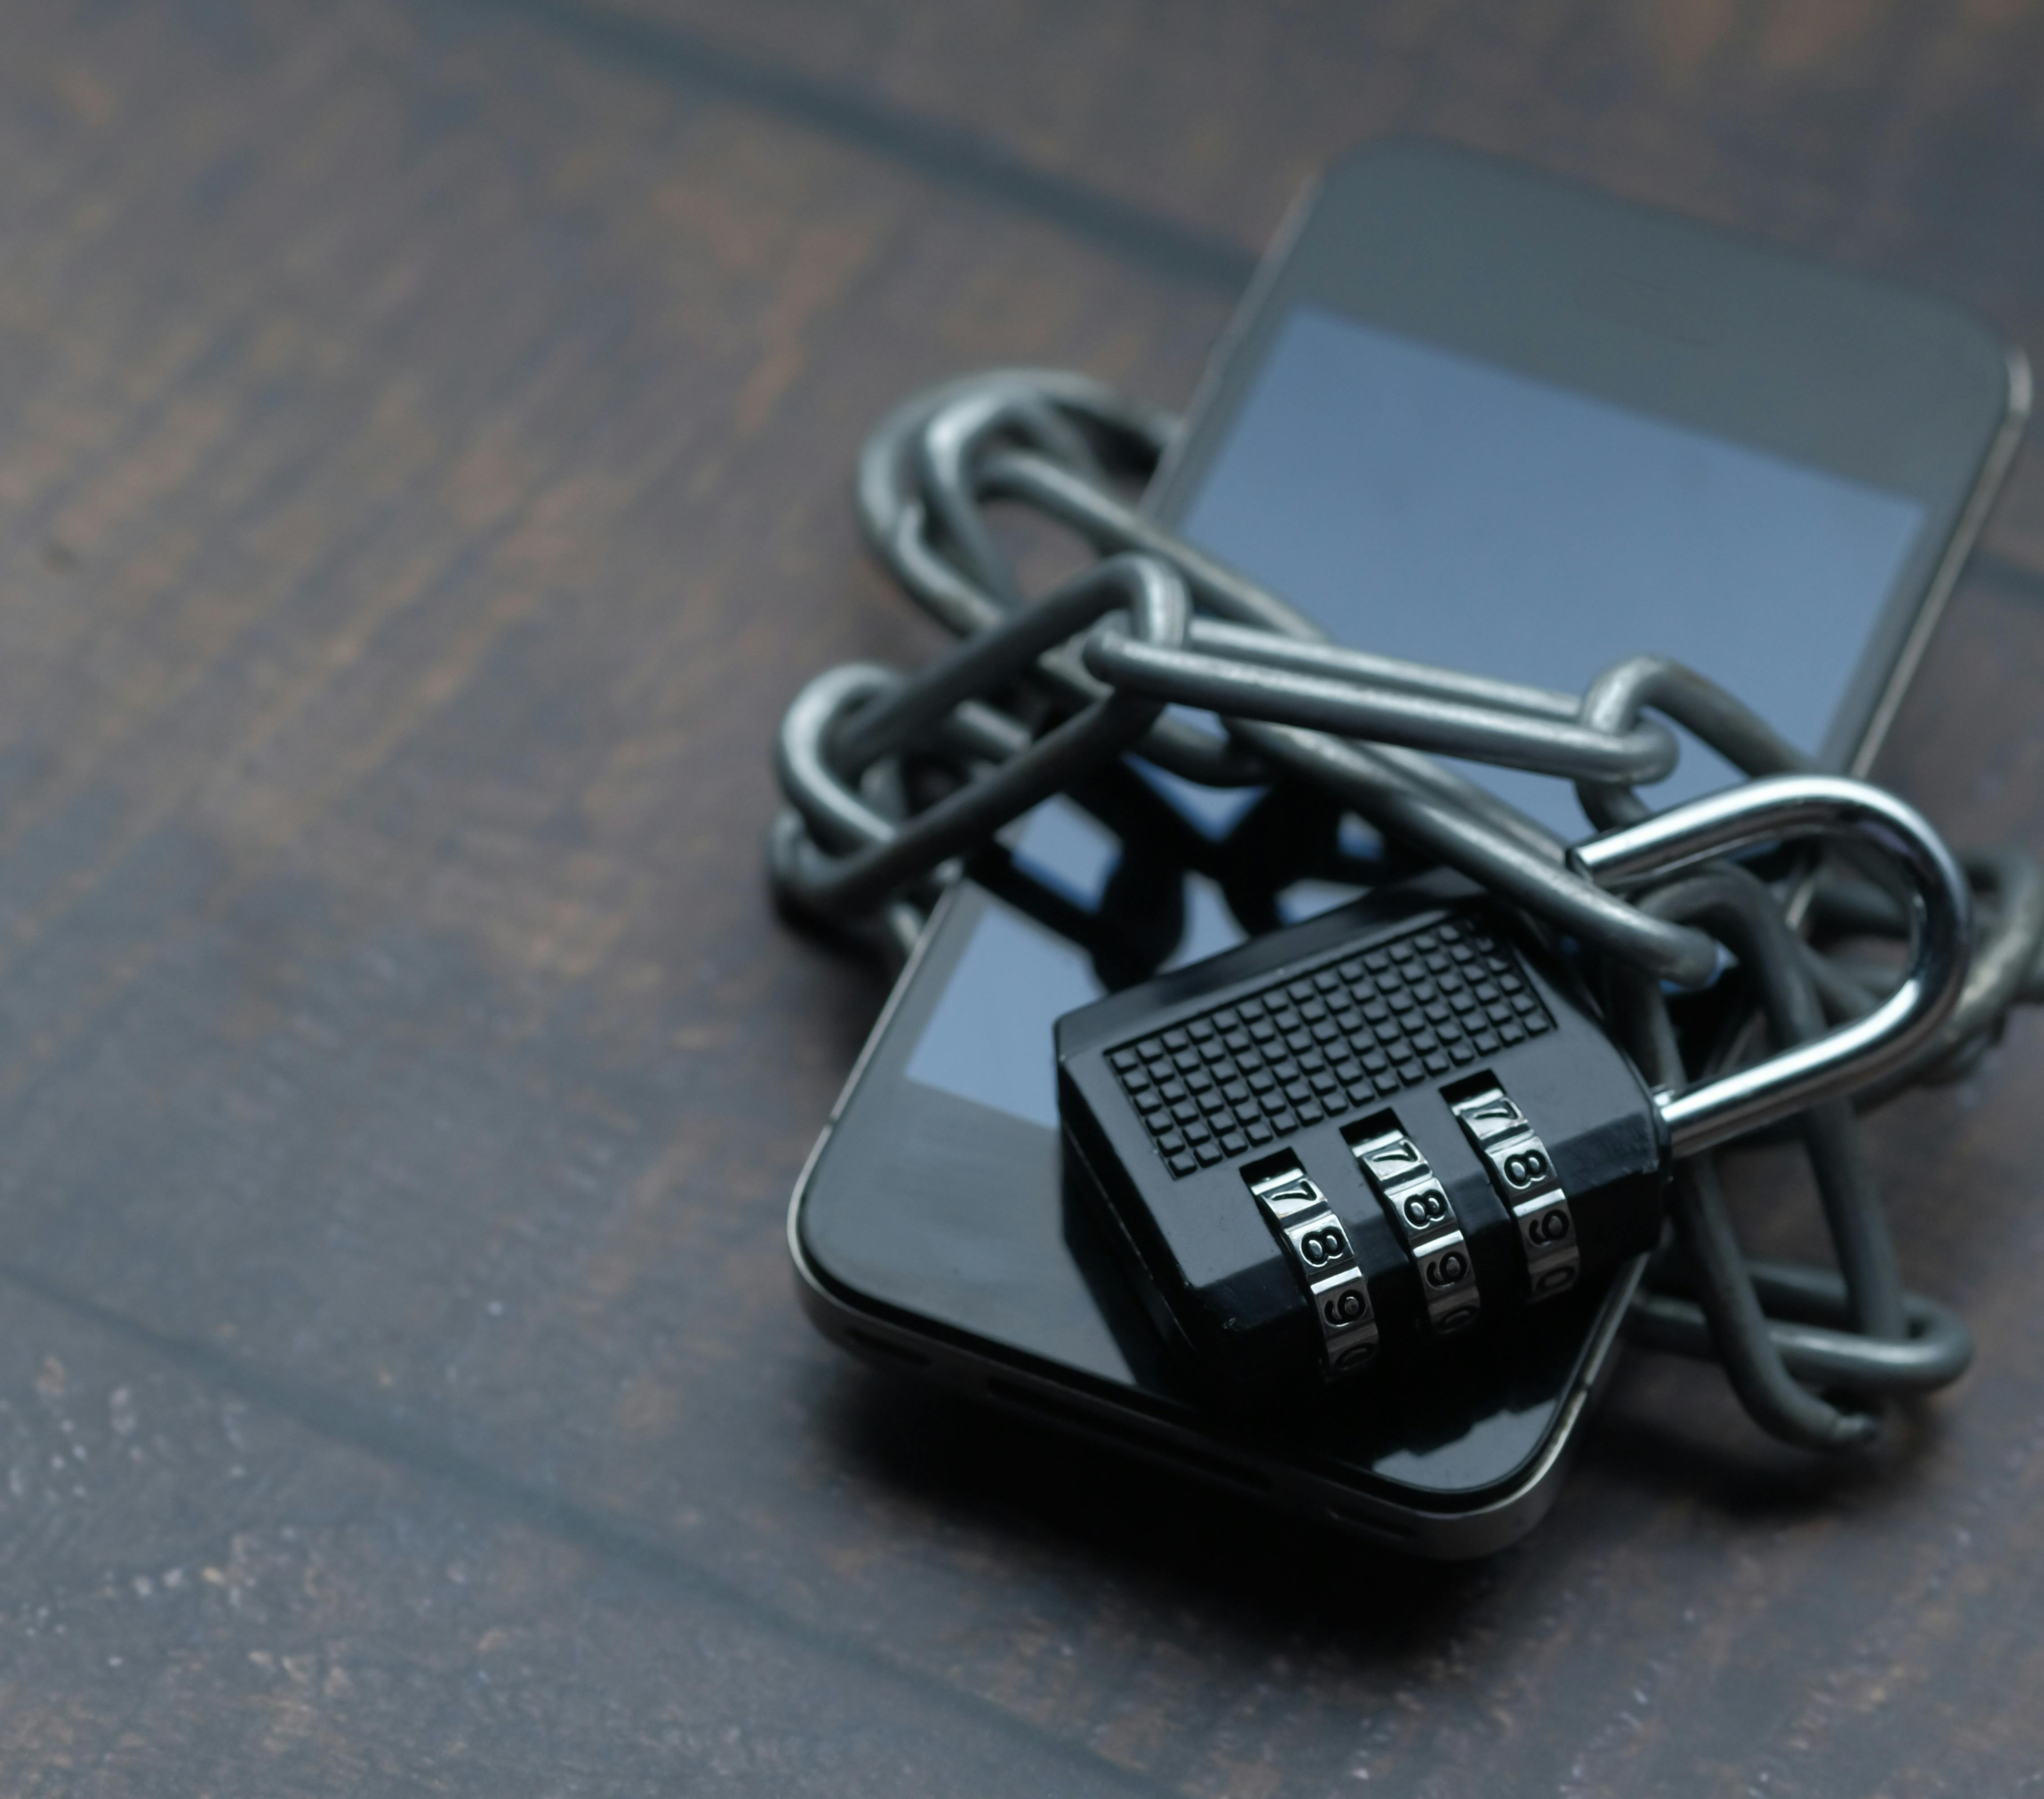

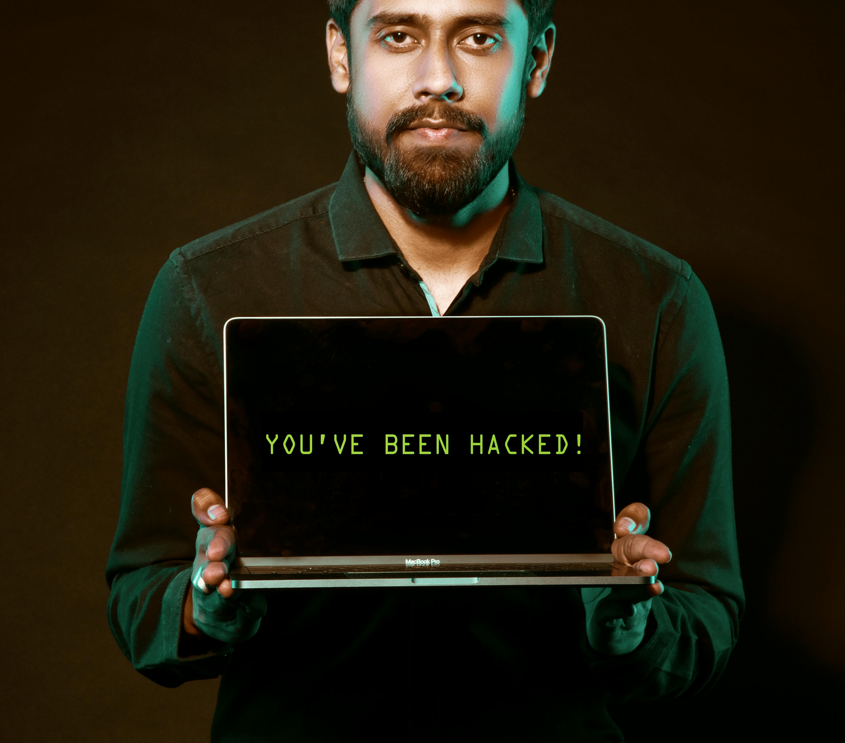
Commissariato di P.S. online
Iniziative ad Hoc
Calendario dell’Avvento Cyber
Vacanze online sicure
Pillole di cybersicurezza
privacy e password
fake news
truffe e phishing
proteggere account, dati e impostazioni dei social
riconoscere contenuti fuorvianti e verificarne la fonte
non cliccare, non condividere, non fidarsi di tutto
Notes:
[Sources] - Contenuti della slide: documento caricato dall'utente, sezione "24 Giorni per Navigare Meglio – Calendario dell'Avvento Cyber" e riferimenti a privacy, fake news, phishing e truffe nelle campagne. - Immagini: Pexels, Towfiqu barbhuiya, "Close up of a Smart Phone with a Lock", https://www.pexels.com/photo/close-up-of-a-smart-phone-with-a-lock-11391947/ ; Pexels, Hartono Creative Studio, "Colorful Megaphone Illustrating Fake News Concept", https://www.pexels.com/photo/fake-news-from-the-speaker-3d-render-20457113/ ; Pexels, Saksham Choudhary, "Man Holding Laptop Computer With Both Hands", https://www.pexels.com/photo/man-holding-laptop-computer-with-both-hands-2036656/

Slide 9
POLIZIA POSTALE · CULTURA DIGITALE SICURA
I minori on-line:
comportamenti e pericoli della rete
Le campagne di prevenzione della Polizia Postale: i comportamenti digitali quotidiani, i rischi emotivi e informativi, la risposta educativa.
Dott. Ivano Gabrielli, Direttore del Servizio Polizia Postale e per la sicurezza cibernetica
Notes:
[Sources] - Contenuti e impostazione generale: documento caricato dall'utente, "Polizia Postale - Campagne di prevenzione 2024 - 2025 (1).docx". - Immagine: Pexels, Atahan Demir, "Girl Holding a Lit Up Phone", https://www.pexels.com/photo/girl-holding-a-lit-up-phone-15169361/

